Slide 1

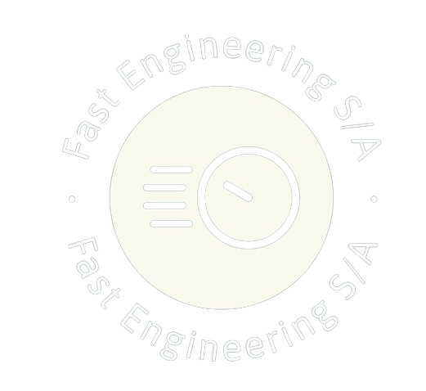
Proposta de Arquitetura e Orçamento para E-commerce da Fast Engineering S/A
Soluções para alta disponibilidade, escalabilidade, segurança e redução de custos
Interna

Slide 2
Contexto e Desafios
Estrutura Atual:
Servidor MySQL.
Servidor com aplicação REACT.
Servidor Web Server e Armazenamento de Estáticos.
Desempenho do E-commerce:
- Crescimento de 20% a cada mês desde o início do ano.
- Incapacidade da solução atual de lidar com o aumento da demanda.
Necessidades da Fast Engineering S/A:
- Aumentar a disponibilidade do e-commerce.
- Garantir a segurança dos dados e das transações.
- Reduzir custos com infraestrutura e gerenciamento. - Escalar a plataforma para suportar o crescimento futuro.
Interna

Slide 3
Arquitetura Proposta
Interna

Slide 4
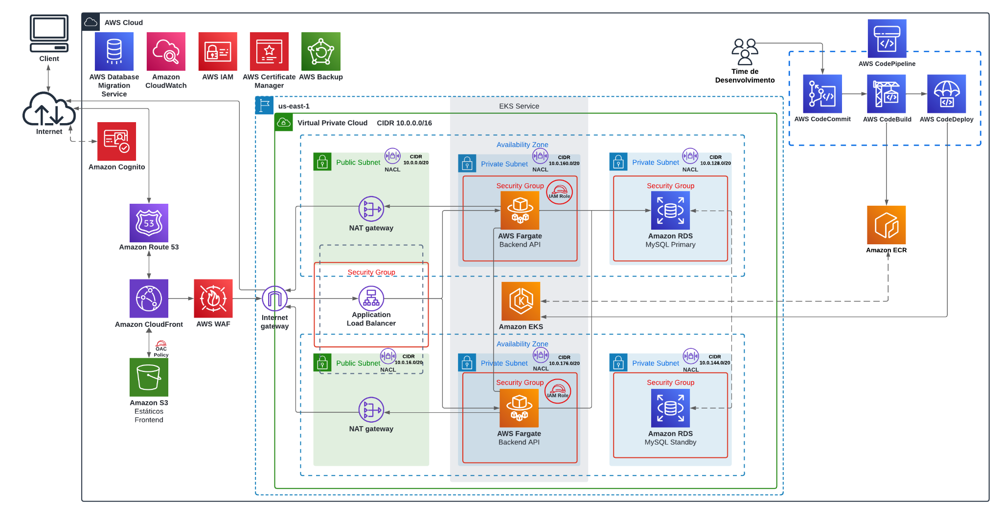
Interna

Slide 5
Escopo
Atividades do projeto:
Migração do banco de dados on-premises para o Amazon RDS.
Implementação da arquitetura em nuvem na AWS.
Configuração de serviços de segurança, monitoramento e automação.
Treinamento da equipe da Fast Engineering S/A.
Interna

Slide 6
Investimento
Item | Descrição | Preço
Migração de dados para a AWS | Migração de dados on-premises para a AWS | $108,77
Mão de obra | Custo da equipe de projeto e implementação | $6.153,08
Infraestrutura da AWS | Custo mensal da infraestrutura de serviços da AWS | $998,39
Treinamento | Treinamento da equipe da Fast Engineering S/A | $170,91
Suporte | Suporte mensal pós-implementação (10 horas/mês) | $355,02
Custo único | Total de custo único de implementação e treinamento | $6.432,76
Custo mensal | Total de custo mensal de infraestrutura e suporte | $1.353,41
Cotação do dólar no dia 14/05/24: R$ 5,15
Interna

Slide 7
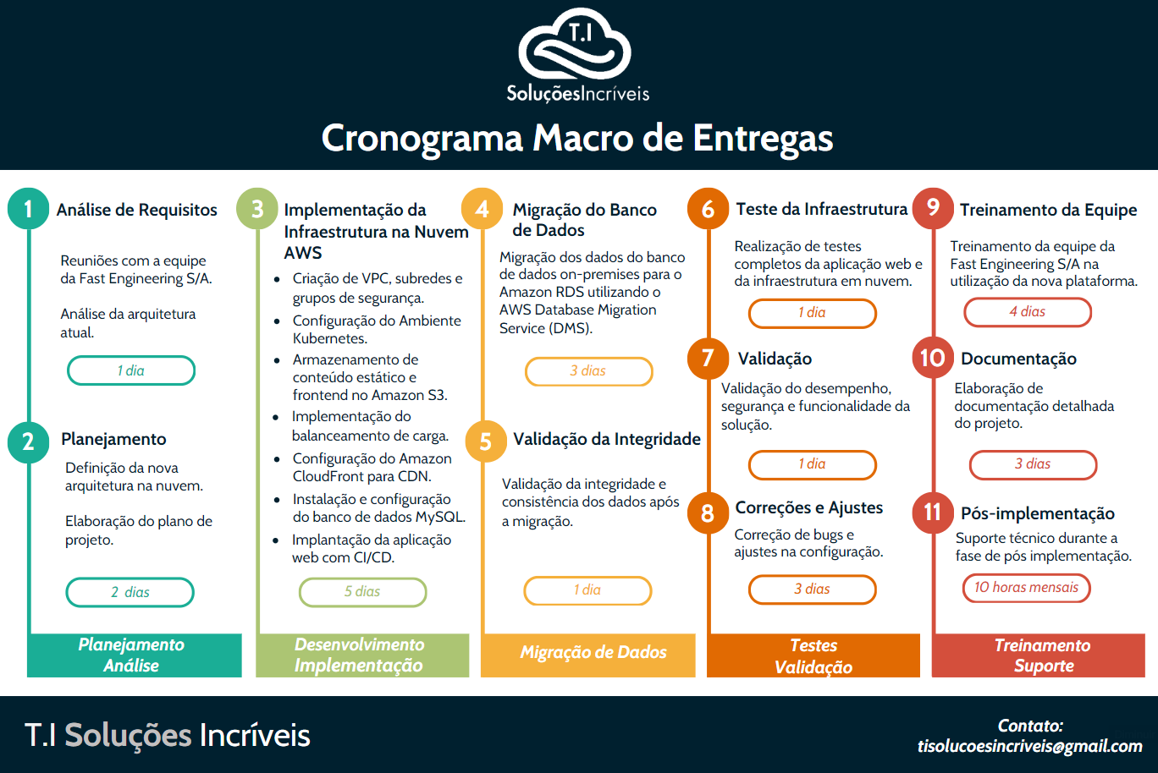
Prazo total de Entrega: 24 dias úteis.
Interna

Slide 8
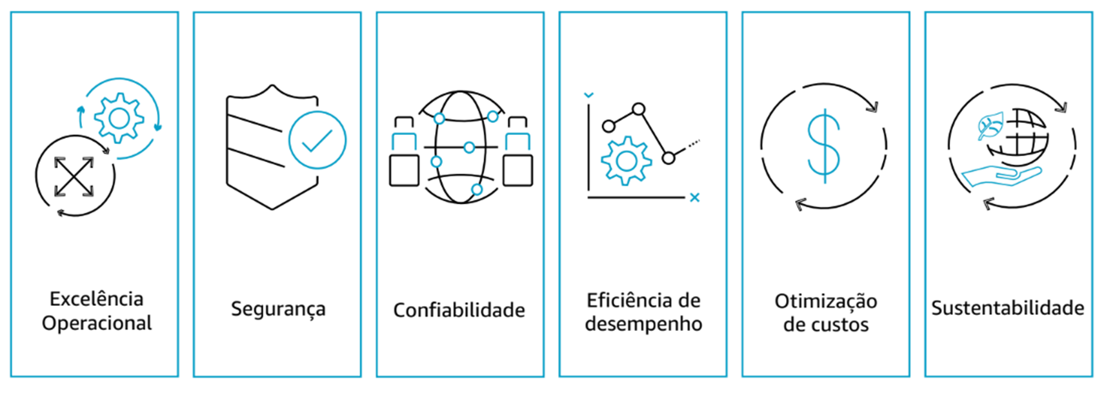
AWS Well-Architected Framework
Interna

Slide 9
Próximos Passos
Assinatura do contrato:
Etapas para formalização do acordo entre as partes.
Reuniões de kick-off:
Agenda e objetivos das reuniões iniciais do projeto.
Comunicação e acompanhamento:
Canais de comunicação e ferramentas de acompanhamento do projeto.
Interna

Slide 10
Considerações Finais
Recapitulação dos benefícios da proposta:
Maior disponibilidade, escalabilidade, segurança e redução de custos.
Compromisso da T.I SOLUÇÕES INCRÍVEIS:
Entregar uma solução de alta qualidade que atenda às necessidades da Fast Engineering S/A.
Fornecer suporte técnico durante todo o ciclo de vida do projeto.
Agradecimento:
Agradecimento à equipe da Fast Engineering S/A pela oportunidade.
Interna

